Slide 1
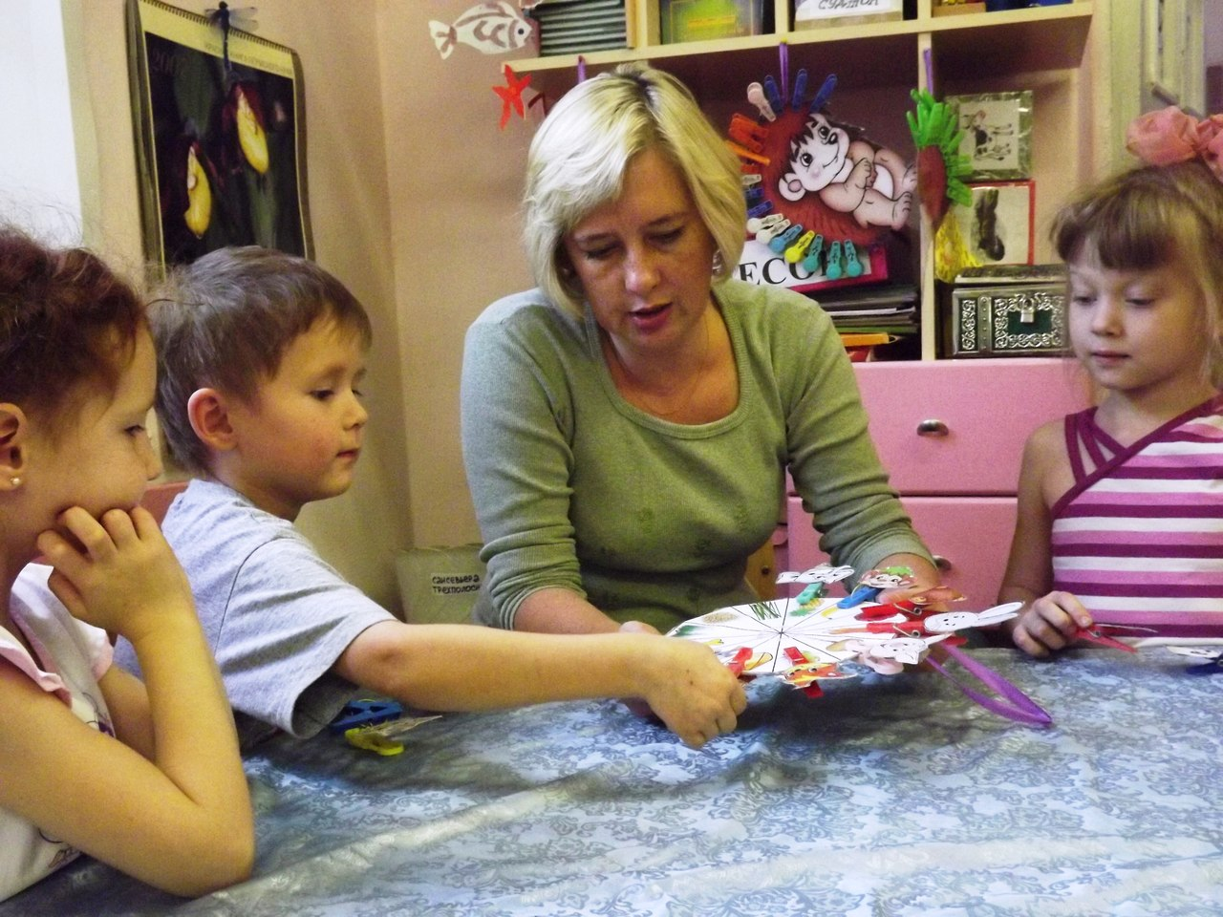
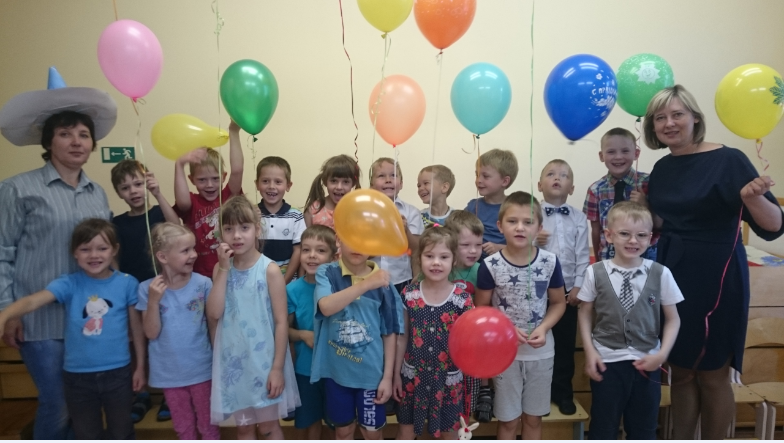
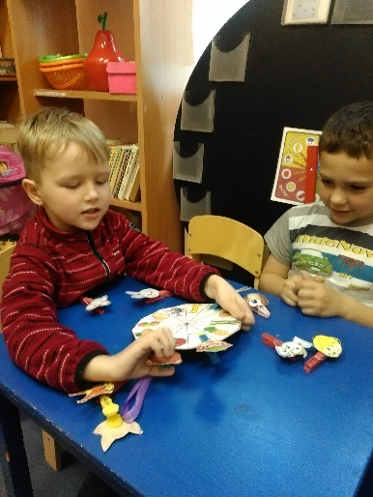
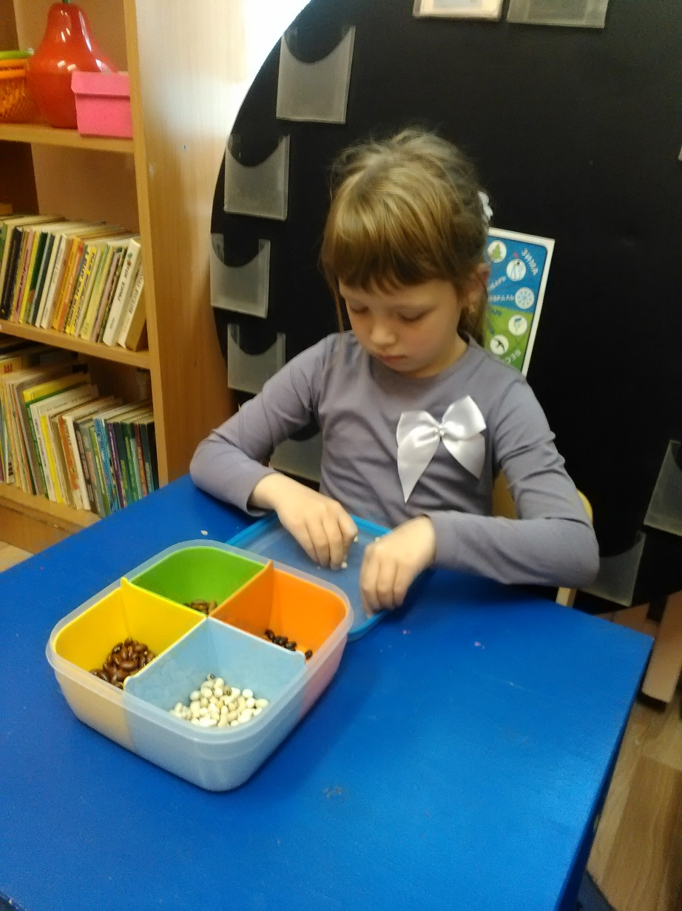
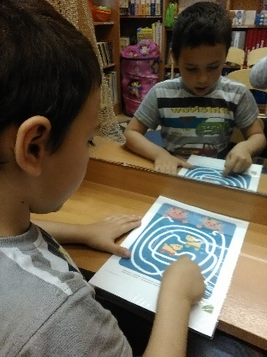
Конкурс «PRO – педагог» Номинация: PRO-успех и достижения моей педагогической деятельности»
Емельянова Надежда Валентиновна
Учитель-логопед
МАДОУ «Детский сад №273» г. Перми

Slide 2
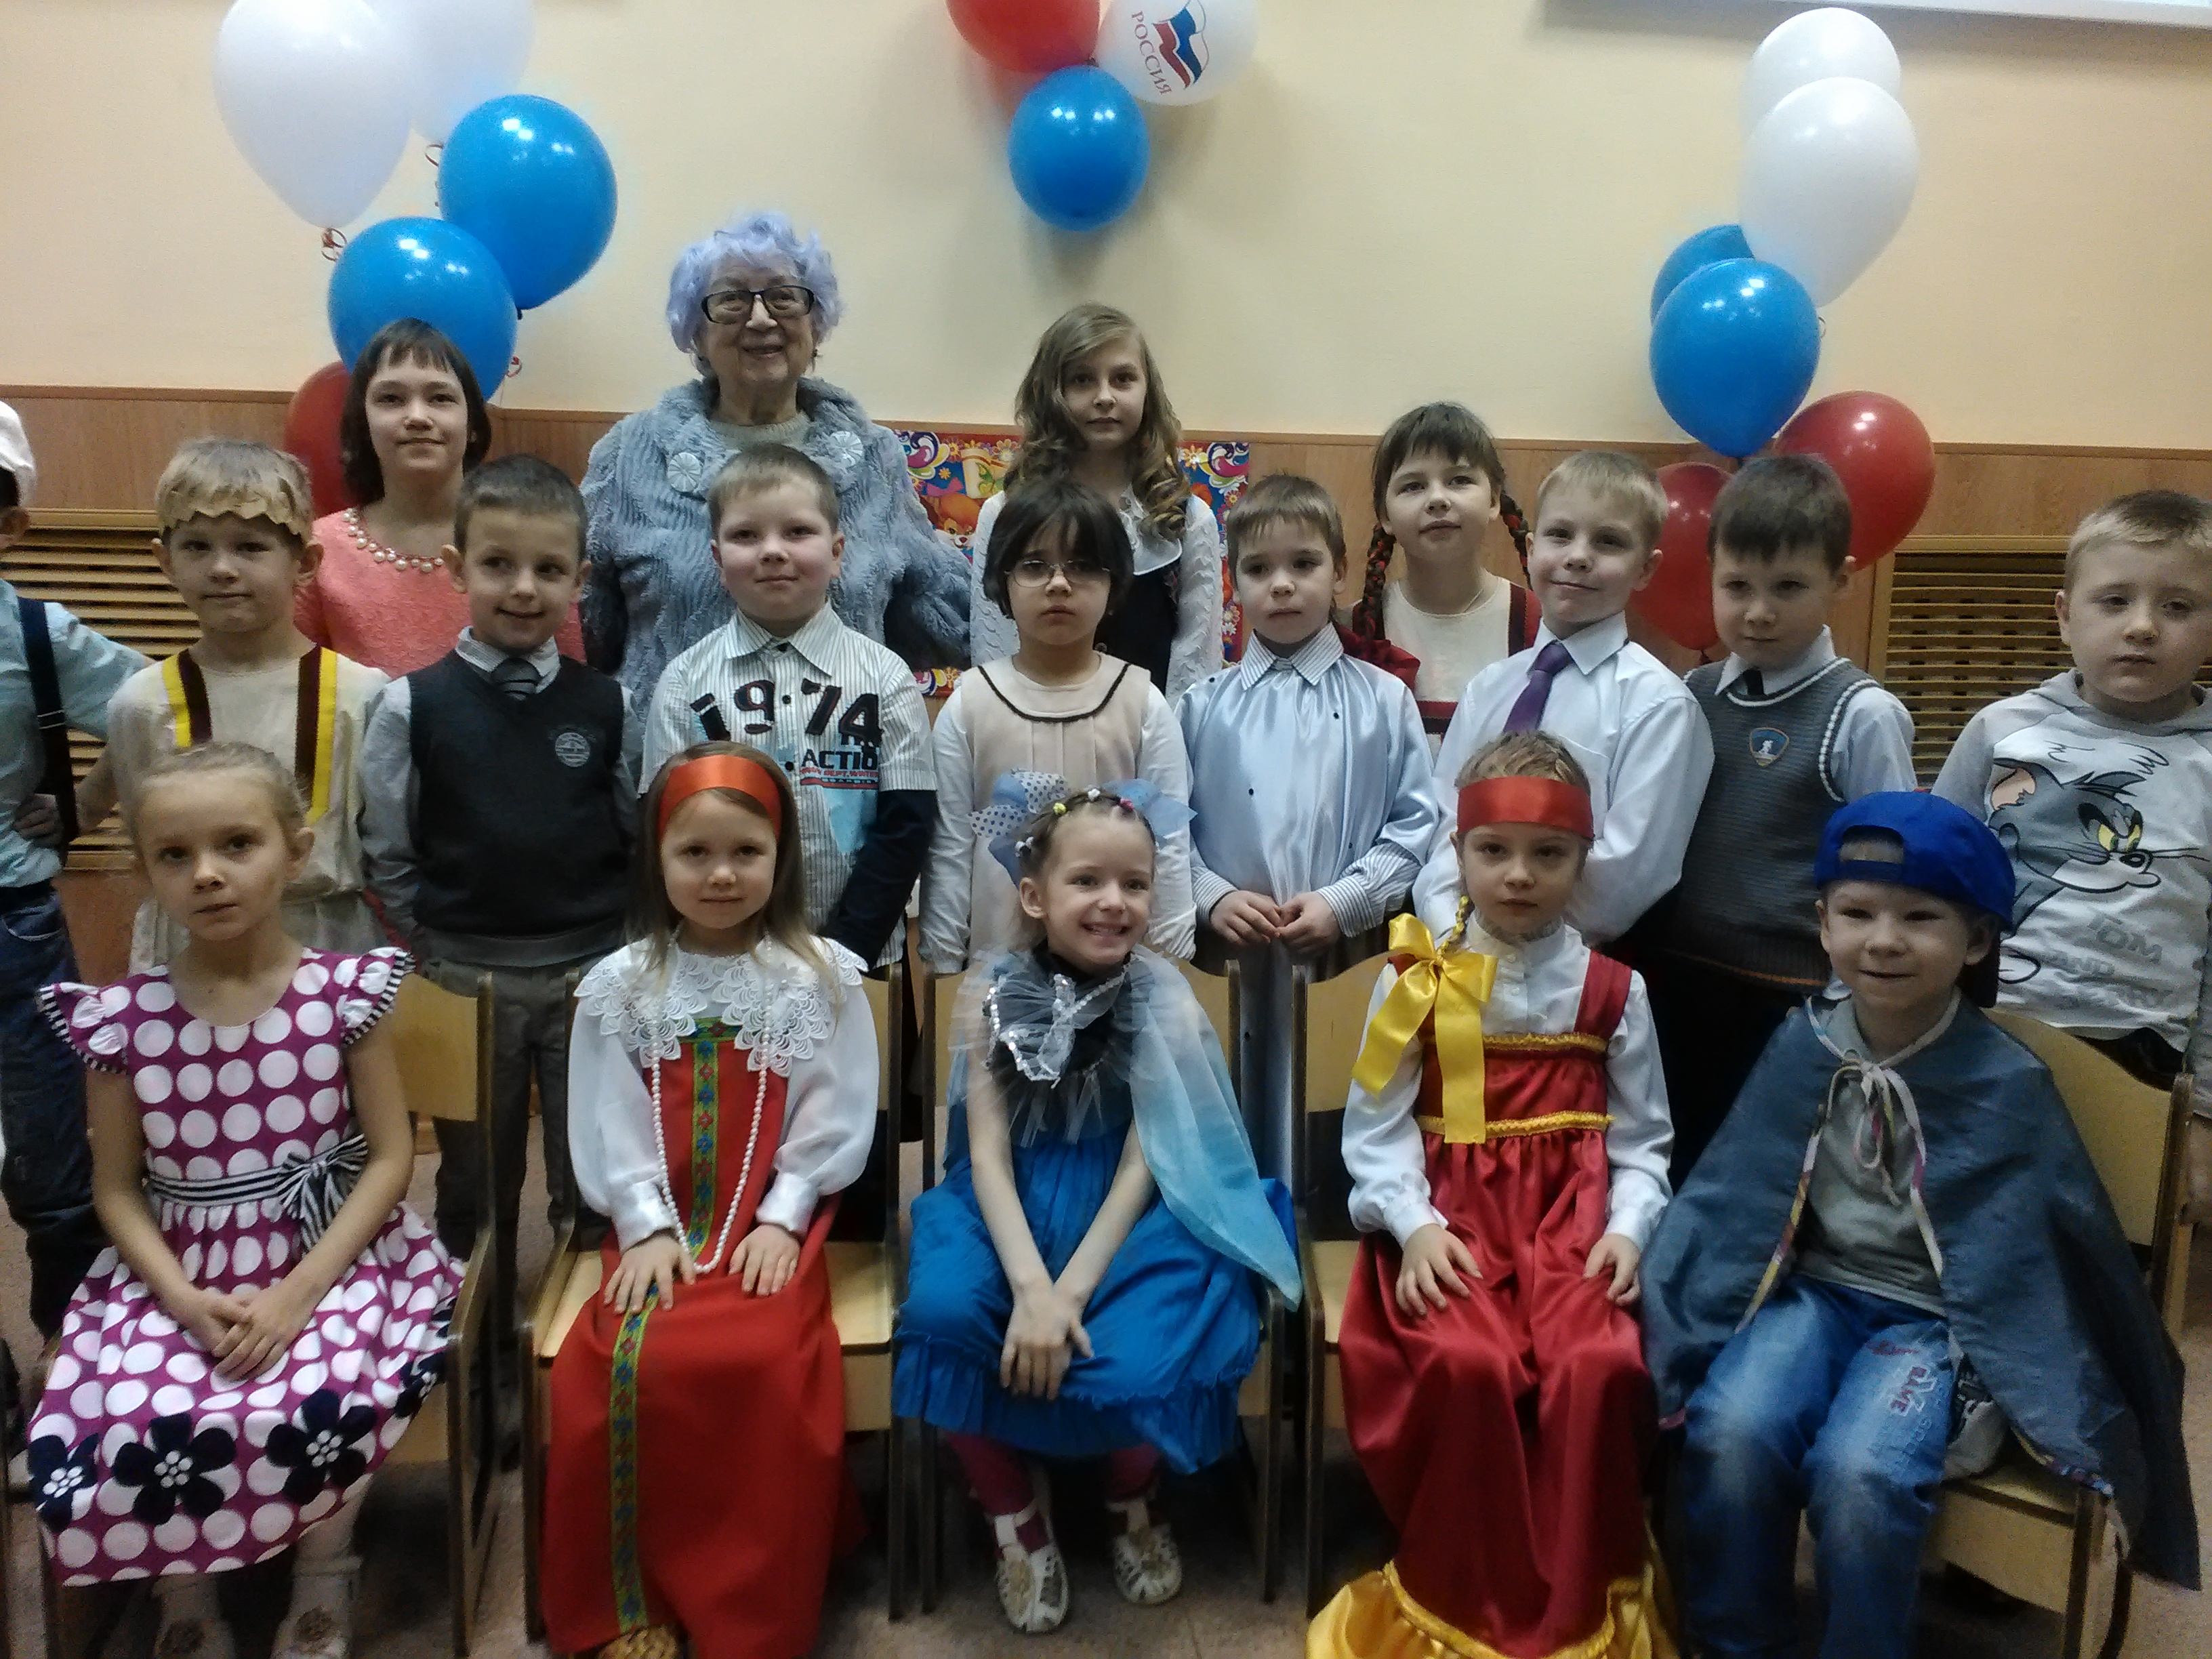
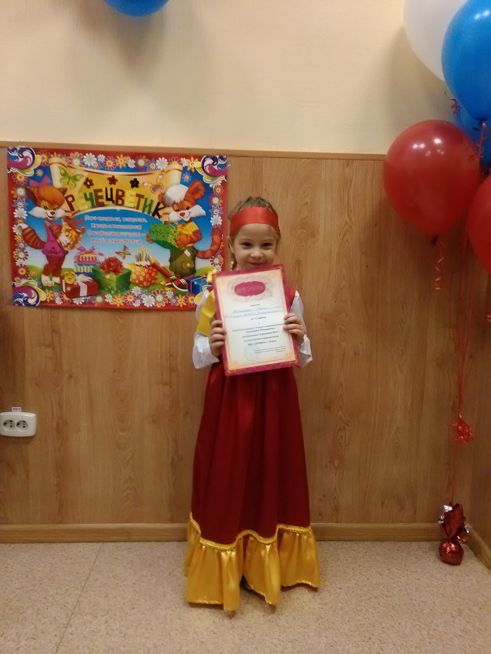
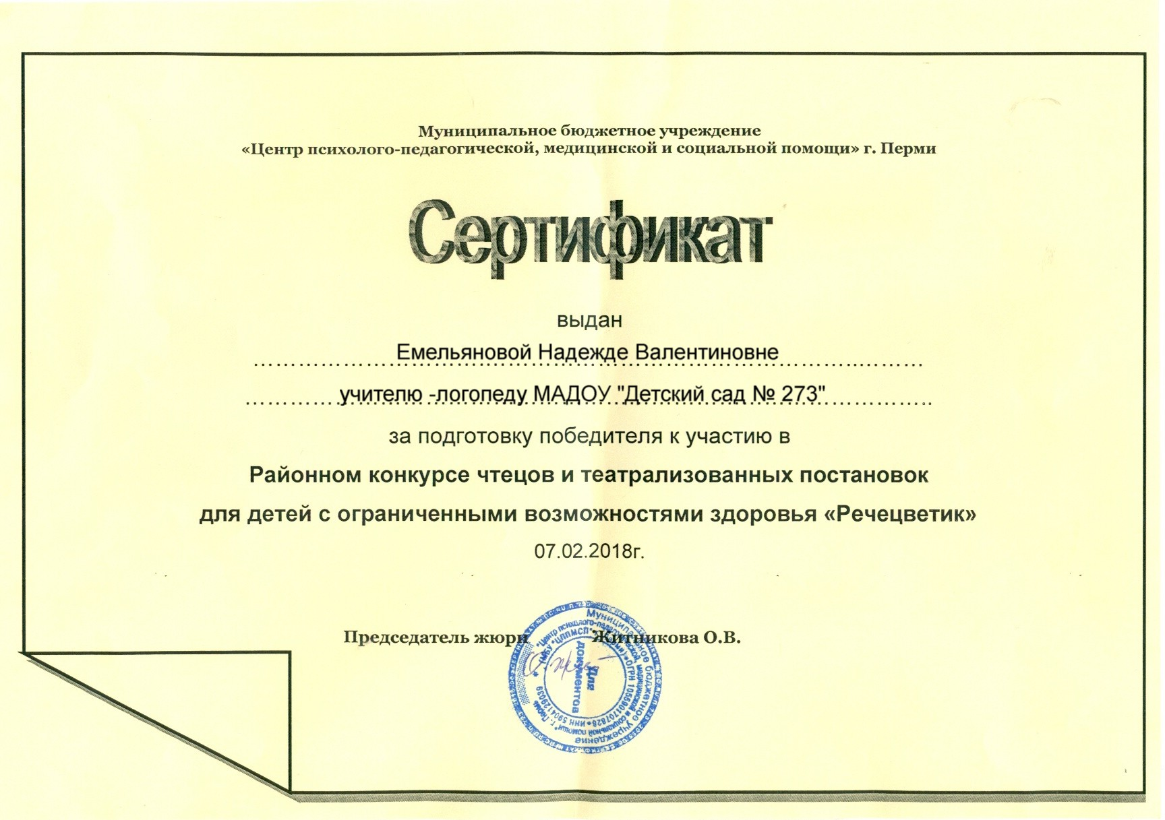
Районный этап городского конкурса чтецов и театральных постановок для детей с ОВЗ «Речецветик» 2015г.

Slide 3
Победы детей с тяжелыми нарушениями речи в поэтических конкурсах

Slide 4
«Мы о войне стихами говорим»

Slide 5
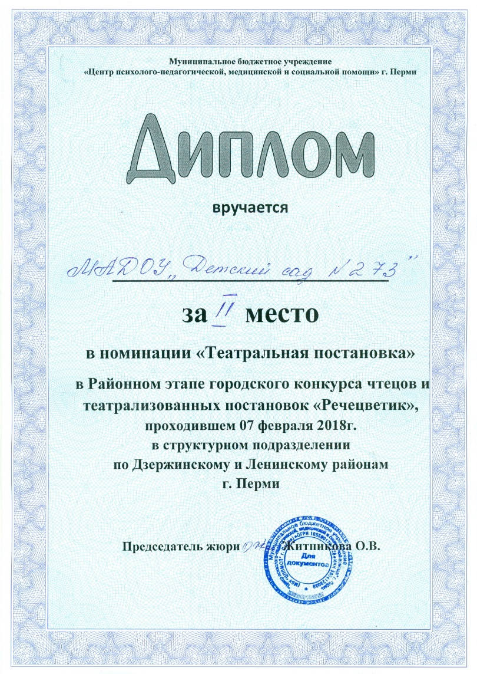
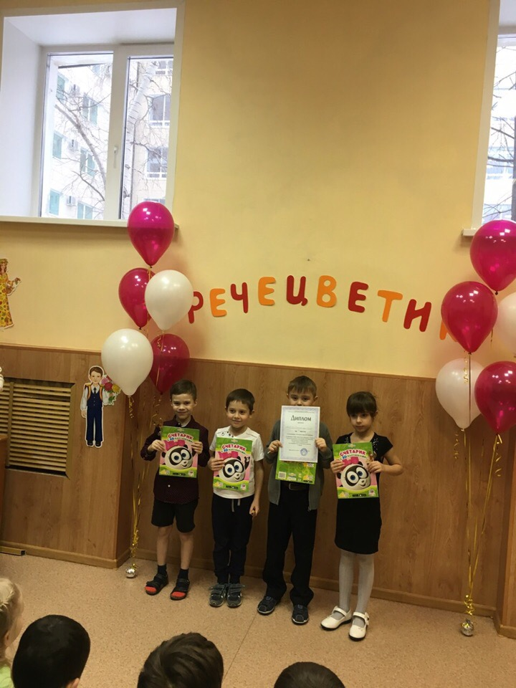
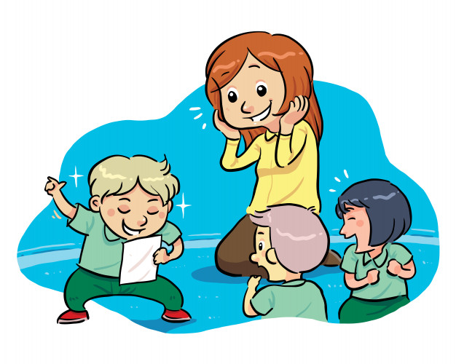
Районный этап городского конкурса чтецов и театральных постановок для детей с ОВЗ «Речецветик» 2018г.

